Slide 1
Πώς πήρε το όνομα της η Άνοιξη
της Μαρίας Συμεωνίδου
Διασκευή παραμυθιού και παρουσίαση σε power point: Ηλέκτρα Περδίκη, Νικολίνα Νικολάου

Slide 2
Πριν πολλά-πολλά χρόνια η γη ήταν συνέχεια χιονισμένη. Παντού υπήρχαν χιόνια. Ο ήλιος ποτέ δεν έβγαινε στον ουρανό να την ζεστάνει. Έτσι η γη ήταν πολύ λυπημένη. Το φόρεμα που φορούσε η γη ήταν πάντα άσπρο.

Slide 3
Κάποτε ο ήλιος τη λυπήθηκε και αποφάσισε να βγει στον ουρανό. Τα χιόνια άρχισαν να λιώνουν. Και επιτέλους φάνηκε το χώμα. Η γη τώρα ήταν χαρούμενη. Τώρα φορούσε ένα όμορφο καφέ φόρεμα.

Slide 4
Κάτω από το χώμα κοιμόντουσαν τα σποράκια. Εκτός από τον ήλιο φάνηκαν στον ουρανό και μικρά συννεφάκια που άρχισαν να ρίχνουν απαλή βροχή. Τα σποράκια ήπιαν το νερό της βροχής και άρχισαν να βγάζουν πρώτα ρίζες και μετά πράσινα κλωναράκια.

Slide 5
Καθώς οι μέρες περνούσαν, πάνω στα κλωνάρια άρχισαν να εμφανίζονται πράσινα κεφαλάκια, άλλα μικρά και άλλα μεγάλα. Η γη τώρα ντύθηκε στα πράσινα.

Slide 6
Αλλά εδώ δεν τελείωσαν οι εκπλήξεις. Μια μέρα τα πράσινα κεφαλάκια που τα έλεγαν μπουμπούκια άνοιξαν και μέσα από αυτά ξεπετάχτηκαν χρωματιστά λουλούδια. Τώρα το φόρεμα της γης έγινε πολύχρωμο.

Slide 7
Όταν το πρωί ο ήλιος βγήκε στον ουρανό φώναξε με χαρά:
- Πο-πο, άνθισαν τα λουλούδια!!!!!!
Έτρεξε και το σύννεφο να δει αυτήν την αλλαγή. Και τότε ο ήλιος ρώτησε:
- Πώς θα ονομάσουμε αυτήν την αλλαγή;
- Άνοιξη !!!!!!!!!!!!!!!!!! είπαν όλοι μαζί. Και ο αέρας το πήρε στα αυτιά των ανθρώπων…!!!

Slide 8
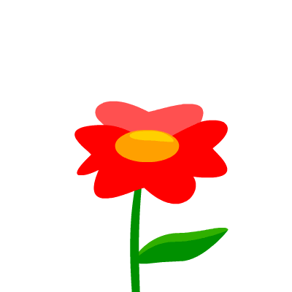
Και τώρα, ας παίξουμε!!
Για να παίξεις πάτα το Enter για να εμφανιστεί η επόμενη σελίδα και ξανά το Enter για να δεις τη σωστή απάντηση.

Slide 9
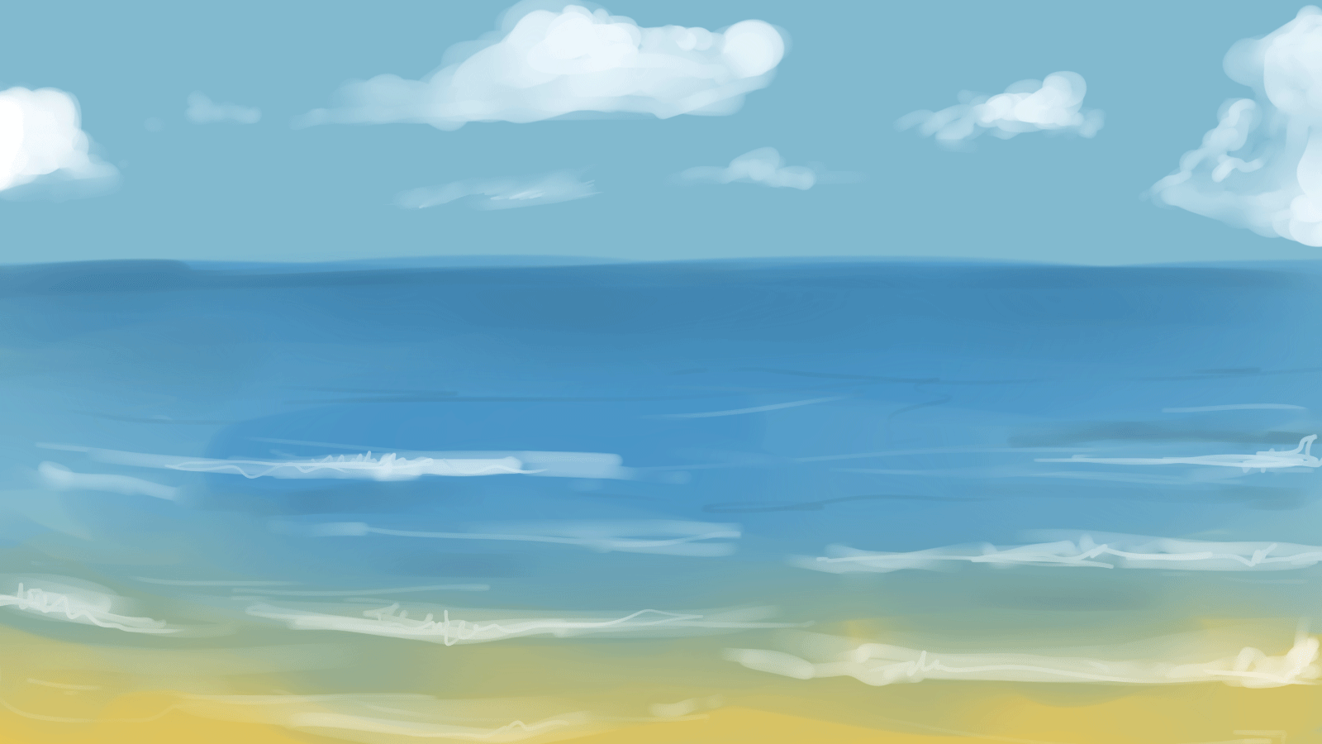
Στα ποτάμια τρέχει κελαριστό νερό από τα χιόνια που έλιωσαν. Δείξε το ποταμάκι.

Slide 10
Ξαφνικά, αρχίζει να βρέχει. Λίγες σταγόνες μόνο, ίσα για να μυρίσει το χώμα. Ύστερα βγαίνει πάλι ο λαμπερός ήλιος και στον ουρανό εμφανίζεται το ουράνιο τόξο! Μπορείς να μετρήσεις πόσα χρώματα έχει το ουράνιο τόξο;
4
3
5
2
1
6
7

Slide 11
Ο λαμπερός ήλιος χαϊδεύει απαλά τη γη με τις ακτίνες του. Δείξε τον ήλιο.

Slide 12
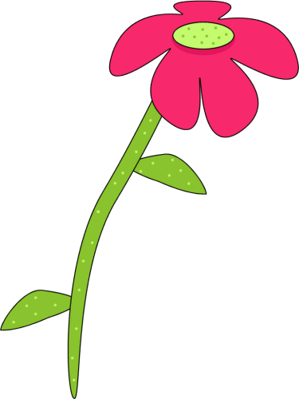
Το δάσος γιορτάζει! Απ’ όλες τις μεριές οι μαργαρίτες και τ’ αγριολούλουδα κουνούν τα κεφαλάκια τους. Η φύση μοσχοβολά και γεμίζει χρώματα. Ποια χρώματα βλέπεις στον λουλουδιασμένο κήπο;

Slide 13
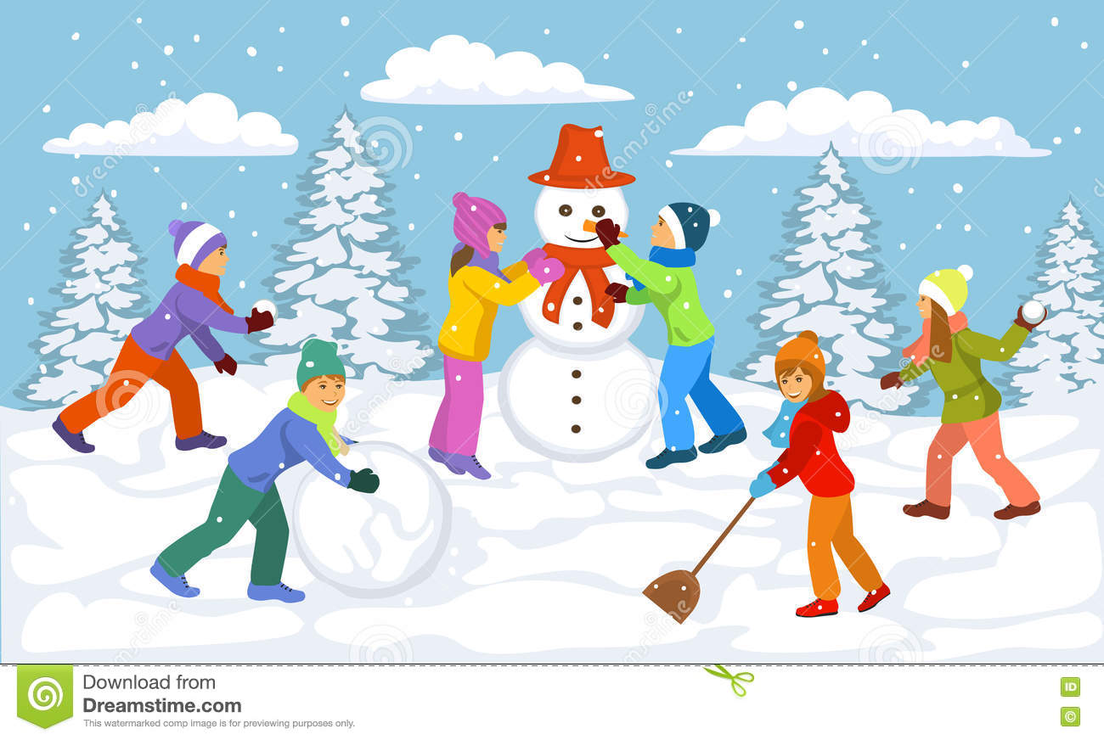
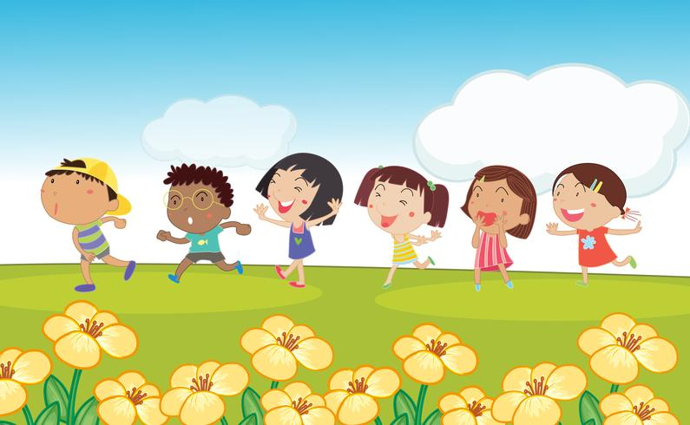
Άνοιξη! Άνοιξη! ...ο αέρας έφερε τον ψίθυρο στα αφτιά των παιδιών που φώναζαν τώρα όλα μαζί: «Ήρθε η Άνοιξη!!» Δείξε τα παιδιά που έτρεξαν έξω για να θαυμάσουν και να απολαύσουν την Άνοιξη.

Slide 14
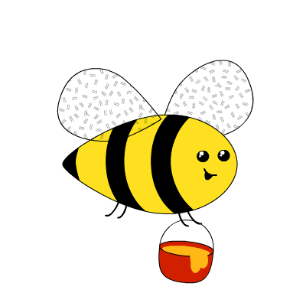
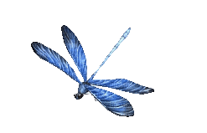
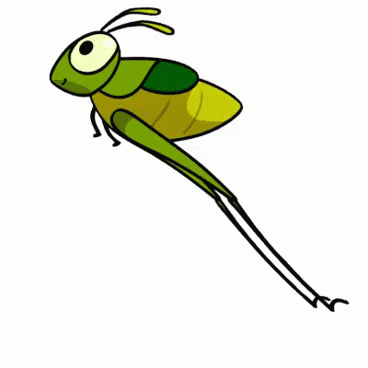
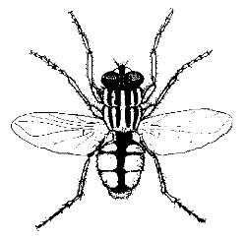
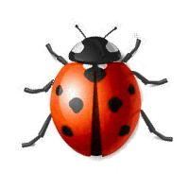
Τα έντομα λατρεύουν την Άνοιξη. Οι μέλισσες πετούν από λουλούδι σε λουλούδι και με το νέκταρ που μαζεύουν φτιάχνουν λαχταριστό μέλι. Μπορείς να θυμηθείς άλλα έντομα;

Slide 15
ΜΠΡΑΒΟ!!
Προσπάθησες πολύ
και τα κατάφερες!

